Slide 1
Giải pháp tối ưu cho đèn tầu cá
Mong các thầy và các em cho những ý kiến phản biện và ý kiến mới cho nội dung trong tài liệu này
Hiện trang mạch bảo vệ xung sét tầu cá
Các sơ đồ bảo vệ xung sét điển hình
Dự đoán nguyên nhân hư hỏng
Giải pháp

Slide 2
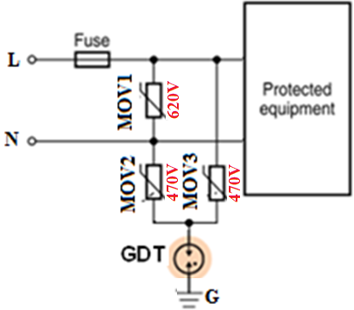
1. Mạch bảo vệ hiện tại
Chức năng các phần tử
MOV1 bảo vệ mạch L-N
MOV2+GDT bảo vệ N-G
MOV3+GDT bảo vệ L-G
Mức điện áp bảo vệ của các linh kiện như trên hình vẽ
Để đảm bảo tắt ống phóng khí, dòng điện bằng 0 của GDT khi xung thoáng qua, phải nhỏ hơn dòng định mức tiếp theo của ống khí. Nếu vẫn tồn tại một điện áp L-G, N-G thì dòng điện qua nó không bằng 0.
Nhiều khả năng sau cú đánh thứ nhất dòng điện này không bằng 0 và GDT không trả về và nó nối luôn, hay không còn tác dụng bảo vệ nữa!!!

Slide 3
1. Mạch bảo vệ hiện tại
Chức năng các phần tử
MOV1 bảo vệ mạch L-N
MOV2+GDT bảo vệ N-G
MOV3+GDT bảo vệ L-G
Mức điện áp bảo vệ của các linh kiện như trên hình vẽ
Lỗi chủ yếu hiện nay là quá nhiệt dẫn đế cháy âm ỉ MOV2, MOV3 hay nổ chúng

Slide 4
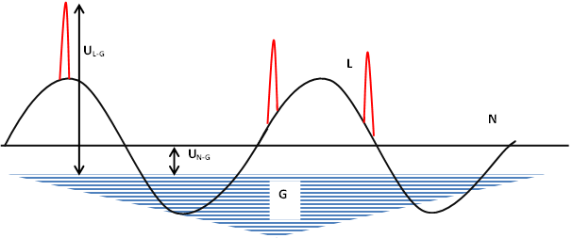
1. Mạch bảo vệ hiện tại
Chức năng các phần tử
MOV1 bảo vệ mạch L-N
MOV2+GDT bảo vệ N-G
MOV3+GDT bảo vệ L-G
Mức điện áp bảo vệ của các linh kiện như trên hình vẽ
Hiện nay thường hỏng MOV2, MOV3
Lý do là có dòng chạy qua mạch MOV2, MOV3
Nguyên nhân là do giữa G với L, N luôn tồn tại một điện thế nào đó làm cho GDT không tắt được (GDT chỉ tắt khi có dòng về 0)

Slide 5
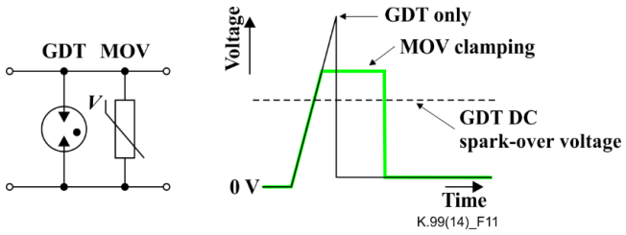
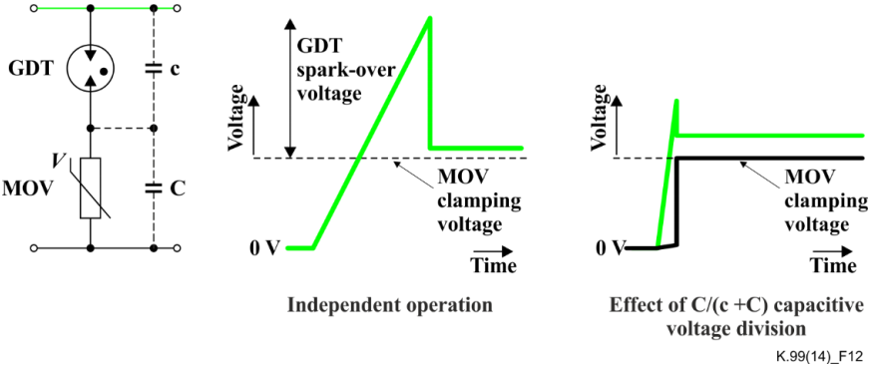
1. Mạch bảo vệ hiện tại
Đặc điểm khi kết nối GDT với MOV

Slide 6
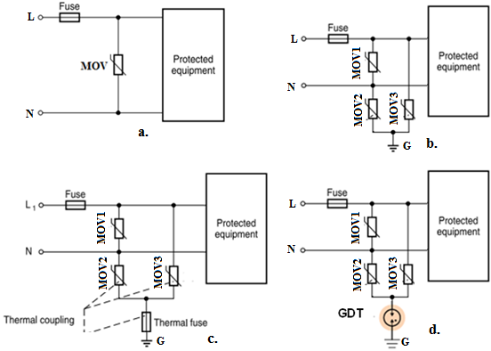
2. Các sơ đồ bảo vệ xung sét điển hình
Một số sơ đồ bảo vệ xung sét điển hình
Hình 1. Các sơ đồ bảo vệ xung sét thường gặp; a. Chỉ varistor L-N; b. Có bảo vệ xung sét L-N, L-G, N-G; c. Có bảo vệ xung sét L-N, thêm chì nhiệt vào mạch L-G, N-G; d. Có bảo vệ xung sét L-N, thêm GDT vào mạch L-G, N-G;

Slide 7
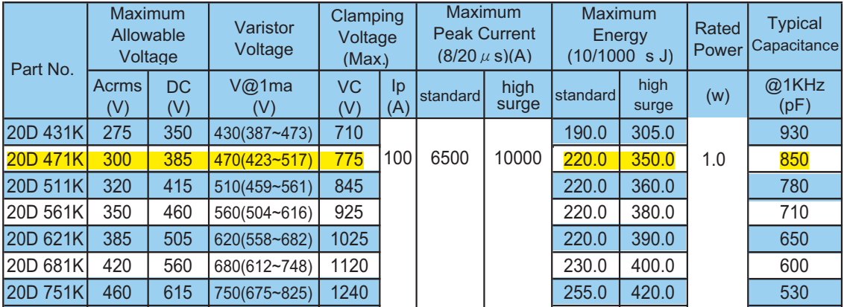
2. Các sơ đồ bảo vệ xung sét điển hình
Bảng thông số varistor
Chúng ta sử dụng varistor 471K, trong cột 2, 3 nói rằng chúng ta sẽ dùng trong mạch nhỏ hơn 300VAC và 385VDC. Khi điện áp trên hai đầu varistor là 470V (cột 4: 423-517V) bắt đầu có dòng điện 1mA.
Mọi người hay nhầm đến điện áp clamp là giá trị cột 5 mới có dòng điện là sai!!!

Slide 8
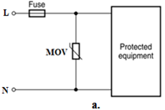
2. Các sơ đồ bảo vệ xung sét điển hình
Phân tích các sơ đồ mạch
Trong sơ đồ này chỉ bảo vệ giữa hai dây điện.
Sơ đồ được sử dụng khi thiết bị bảo vệ được cách ly hoàn toàn với đất.

Slide 9
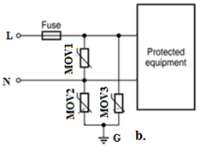
2. Các sơ đồ bảo vệ xung sét điển hình
Phân tích các sơ đồ mạch
Trong sơ đồ này mạch bảo vệ với đất chỉ có MOV2, MOV3.
Sơ đồ được dùng khi đèn không cách ly được với đất
Khi có xung sét giữa L-G và N-G các MOV này sẽ hoạt động để hạn chế điện áp xung.
Nhược điểm của sơ đồ là khi MOV bị hoạt động do xung nhiều lần sẽ có dòng rò, dòng rò đó làm mất năng lượng
E = U.I.t, khi hết năng lượng MOV hỏng
Và trên MOV có công suất ΔP = U.I [W], nếu ΔP nhỏ hơn giá trị ghi trong bảng trên varistor nóng âm ỉ (cháy dần), nếu ΔP lớn hơn giá trị trong bảng thì nổ

Slide 10
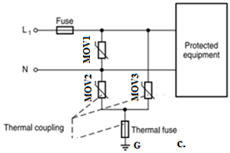
2. Các sơ đồ bảo vệ xung sét điển hình
Phân tích các sơ đồ mạch
Sơ đồ này như sơ đồ c. và người ta đưa thêm chì nhiệt vào mạch nối đất.
Khi các MOV2, MOV3 được sử dụng trong các mạch nối đất, rủi ro phải được xem xét là cầu chì dòng điện (Fuse) có thể không đứt nếu điện trở nối đất quá cao và theo cách này thì dòng điện bị giới hạn làm cho MOV nung nóng.
Người ta đưa chì nhiệt vào để dòng điện làm nóng chì nhiệt và nó sẽ đứt

Slide 11
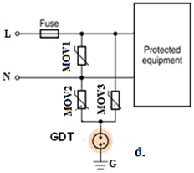
2. Các sơ đồ bảo vệ xung sét điển hình
Phân tích các sơ đồ mạch
Trong sơ đồ này người ta đưa thêm GDT vào mạch nối đất
Việc đưa thêm GDT nhằm các mục đích sau:
1. Loại bỏ dòng rò cho các MOV khi chúng bị già hóa.
2. Sử dụng kết hợp này cho phép nhà thiết kế chọn MOV điện áp thấp hơn mức cần thiết. MOV điện áp thấp có lợi hơn trong việc xử lý dòng điện lớn hơn ở một mức năng lượng nhất định. MOV hoạt động như một bộ giới hạn dòng điện chạy qua GDT.
3. GDT cách ly MOV khỏi điện áp đường dây để nó vẫn giữ được chế độ bảo vệ, do đó, bảo vệ nó khỏi các xung quá độ và các xung quá áp tạm thời thường làm hỏng MOV theo thời gian.

Slide 12
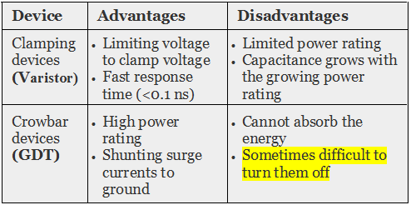
2. Các sơ đồ bảo vệ xung sét điển hình
Phân tích các sơ đồ mạch
Khi sử dụng sơ đồ này phải chấp nhận các nhược điểm sau
Tuy nhiên, nếu dòng rò qua MOV không đủ nhỏ thì GDT không tắt
http://www.electronics-articles.com/PROT001/en-transient-overvoltage-suppression.html

Slide 13
3. Dự đoán nguyên nhân hư hỏng
Hiện nay thường hỏng MOV2, MOV3
Lý do là có dòng chạy qua mạch MOV2, MOV3
Nguyên nhân là do giữa L-G và N-G luôn tồn tại một điện thế nào đó làm cho GDT không tắt được (GDT chỉ tắt khi có dòng về 0)

Slide 14
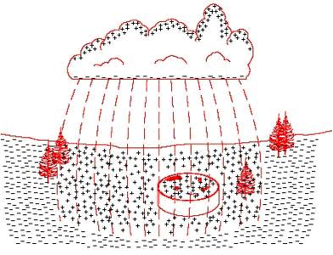
3. Dự đoán nguyên nhân hư hỏng
Hiện nay thường hỏng MOV2, MOV3
Khi có mây mưa có điện tích tập trung dưới mặt đăt hình thành một điện thế đất cao
http://etivietnam.com/tin-tuc/7-set-duoc-hinh-thanh-nhu-the-nao.htm

Slide 15
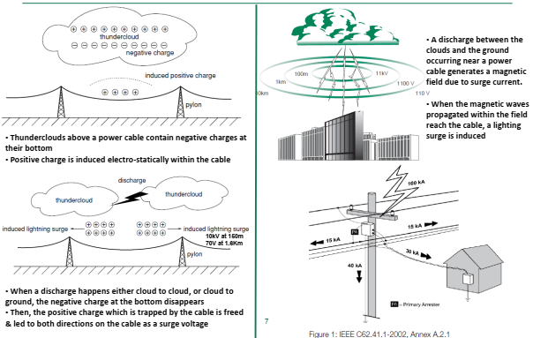
3. Dự đoán nguyên nhân hư hỏng
Tham khảo thông tin về sét của Littefuse

Slide 16
3. Dự đoán nguyên nhân hư hỏng
Tham khảo thông tin về sét của Littefuse
MOVs can also be subjected to continuous abnormal overvoltage conditions rather than short duration transients. Continuous abnormal overvoltage faults are usually caused by poor power grid quality or loss of neutral-to-ground connection in power transformer wiring. The abnormal conditions may last for minutes, even hours.

Slide 17
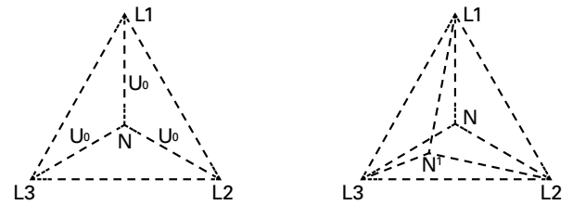
3. Dự đoán nguyên nhân hư hỏng
Hiện nay thường hỏng MOV2, MOV3
Lý do là có dòng chạy qua mạch MOV2, MOV3
Nguyên nhân là do giữa L-G và N-G luôn tồn tại một điện thế nào đó làm cho GDT không tắt được (GDT chỉ tắt khi có dòng về 0)
G

Slide 18
3. Dự đoán nguyên nhân hư hỏng
Hiện nay thường hỏng MOV2, MOV3
Lý do là có dòng chạy qua mạch MOV2, MOV3
Nguyên nhân là do điện áp quá độ máy phát (chưa phải sét) xảy ra khi:
1. Giữa L-G và N-G luôn tồn tại một điện thế nào đó làm cho GDT không tắt được (GDT chỉ tắt khi có dòng về 0)
2. Khởi động máy
3. Đóng và đặc biệt là tắt một số đèn Metal halide

Slide 19
3. Dự đoán nguyên nhân hư hỏng
Điện áp máy phát khi quá độ
Quá điều chỉnh
Biên độ và thời gian quá điều chỉnh phụ thuộc chất lượng bộ điều khiển:
Biên độ có thể đến 50% hay hơn,
Thời gian quá điều chỉnh phụ thuộc hằng số thời gian Cuộn dây kích từ T=L/R thường giá trị này lớn, và phụ thuộc đáp ứng bộ điều khiển
Khi quá độ đóng cắt tải đột ngột cũng như thế này
I_{KT}
2a
I_{XKTL}
t
I_{KTB§}
t_{max}
t_{K§}

Slide 20
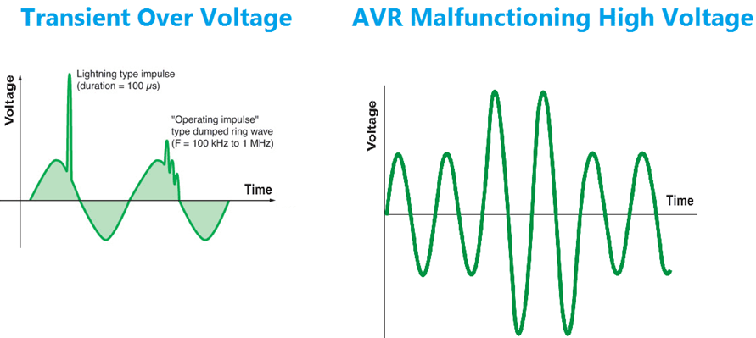
3. Dự đoán nguyên nhân hư hỏng
Quá áp điển hình
Bảo vệ bằng mạch bảo vệ quá áp

Slide 21
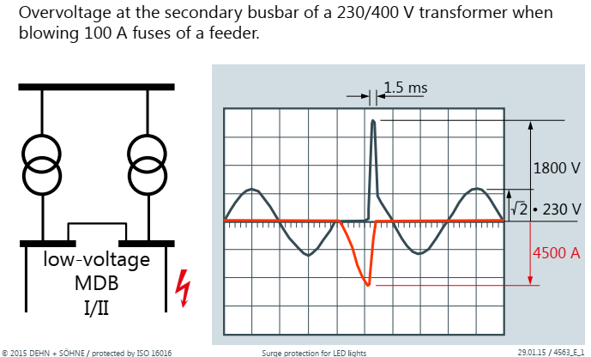
3. Dự đoán nguyên nhân hư hỏng
Khi cắt đèn Metal halide

Slide 22
3. Dự đoán nguyên nhân hư hỏng
Khi cắt đèn Metal halide

Slide 23
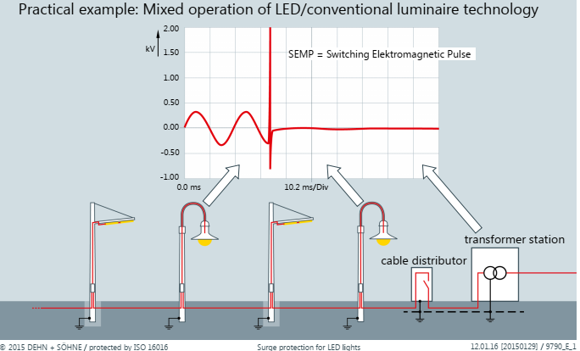
3. Dự đoán nguyên nhân hư hỏng
Khi cắt đèn Metal halide

Slide 24
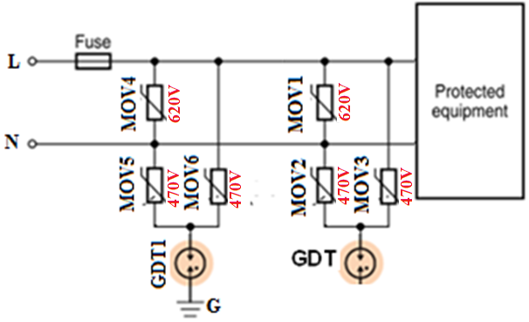
4. Giải pháp
4.1. Loại bỏ đường nối đất bên trong driver
Sử dụng mạch nối đất bên ngoài driver
Bên trong driver
Bên ngoài driver
Nguyên bản
Đề xuất
Sơ đồ này sẽ hỏng varistor bên ngoài driver dễ dàng thay hơn

Slide 25
4. Giải pháp
4.2. Thay đổi thông số bảo vệ
Thay đổi thông số bảo vệ 470V thành 510V hay 560V
Nếu điện áp U_{L-G}, U_{N-G} cao hơn 470±10% (423-517)V ở bảng trên varistor sẽ bị hỏng.
Lưu ý: Varistor 471 có ngưỡng điện áp thông (1mA) trong khoảng 423V – 517V
Nếu điện áp varistor là 423 (xoay chiều 300V) thì chỉ cần điện áp xoay chiều 305V x1,41 = 430V varistor chết (âm ỉ), nhưng những varistor có điện áp cao hơn 430V chưa bị ảnh hưởng gì
Lý giải này chưa xét trôi điện thế đất

Slide 26
4. Giải pháp
4.3. Cần làm sáng tỏ về các nội dung sau:
Kiểm tra việc nối dây trong mạch điện
Quá độ của máy điện trên tầu cá
Khi đóng, cắt đèn Metal halide gây nhiễu thế nào : đóng cắt một đèn, đóng cắt cả dãy đèn
Điện áp (điện thế) đất (G) với các dây L, N
…………………..

